Slide 1
Комильфо – вечер
(вечер хороших манер)
Н. В. Иванова,
педагог-библиотекарь
МБОУ Веселовская СОШ №1

Slide 2
Цель: сформировать у детей представления о нравственных нормах отношений с окружающими людьми.

Slide 3
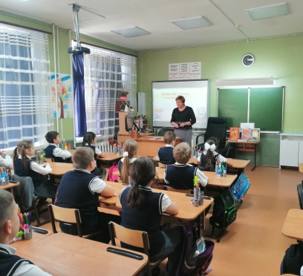
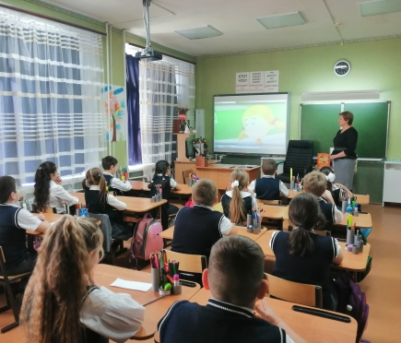
Просмотр отрывка из мультфильма «Школа хороших манер».

Slide 4
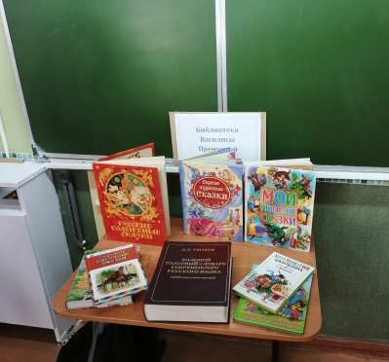
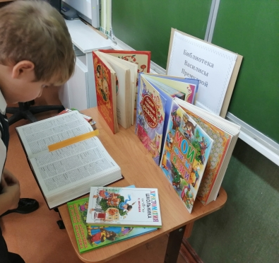
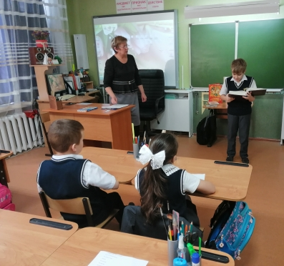
Библиотека Василисы Премудрой

Slide 5
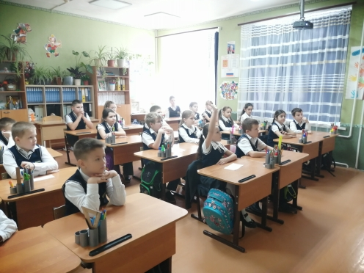
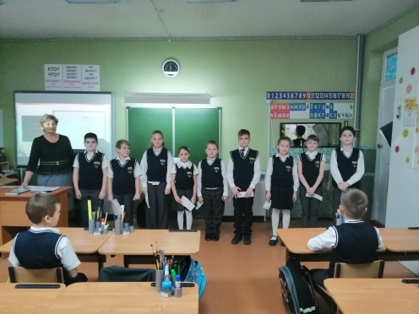
Читаем стихотворение С.Маршака
«Песня о вежливости»

Slide 6
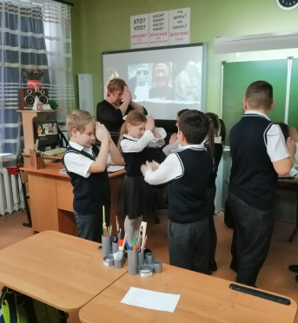
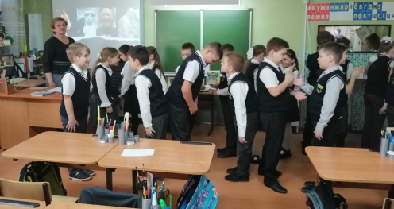
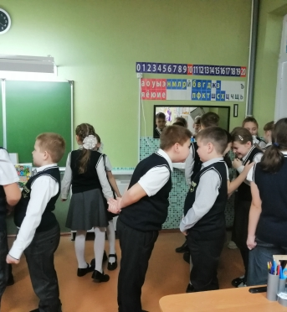
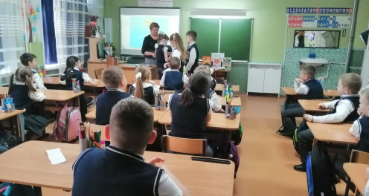
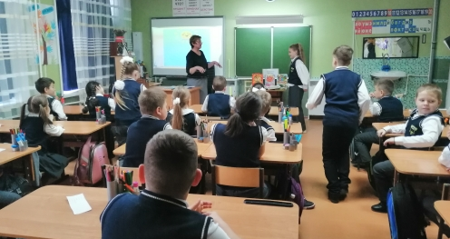
Игра «Приветствия»

Slide 7

Обсуждение рассказа В. Осеевой «Волшебное слово»

Slide 8
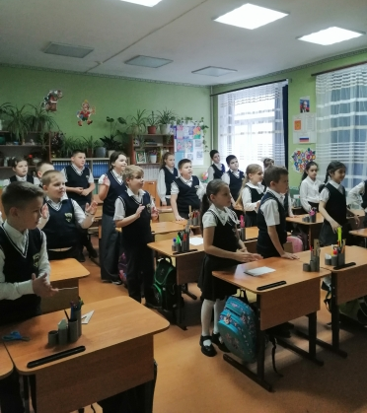
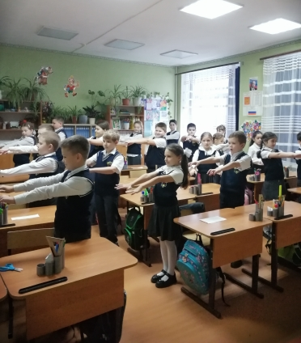
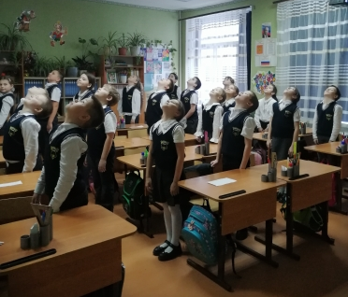
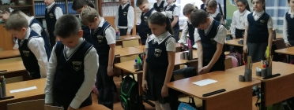
Игра «Волшебные слова»

